Slide 1
A construção do processo pedagógico no Curso Técnico de Agentes Comunitários de Saúde da Escola GHC: estratégias de avaliação dos modos formativos
Andiara Cossetin, Renata Pekelman, Edelves Rodrigues Vieira, Ana Celina Souza, Pedro Papini e Fernanda Mattioni.
Escola GHC -Grupo Hospitalar Conceição
Novembro, 2012.

Slide 2
GRUPO HOSPITALAR CONCEIÇÃO
Vinculado ao Ministério da Saúde, com 7.913 trabalhadores de saúde.
Hospital Nossa Senhora da Conceição, Hospital da Criança Conceição, Hospital Fêmina e Hospital Cristo Redentor;
Serviço de Saúde Comunitária: 12 Unidades do Saúde, 03 Centros de Atenção Psicossocial e Consultório de Rua;
Unidade de Pronto Atendimento 24 horas;
Centro de Educação Tecnológica e Pesquisa em Saúde -Escola GHC.

Slide 3
ESCOLA GHC
NÚCLEO DE ATENÇÃO EM SAÚDE
Técnico em Registros e Informações em Saúde: 1.200h
Técnico em Enfermagem:1600 h
Técnico em Saúde Bucal:1440 h
Técnico em Agente Comunitário de Saúde: 1400h.

Slide 4
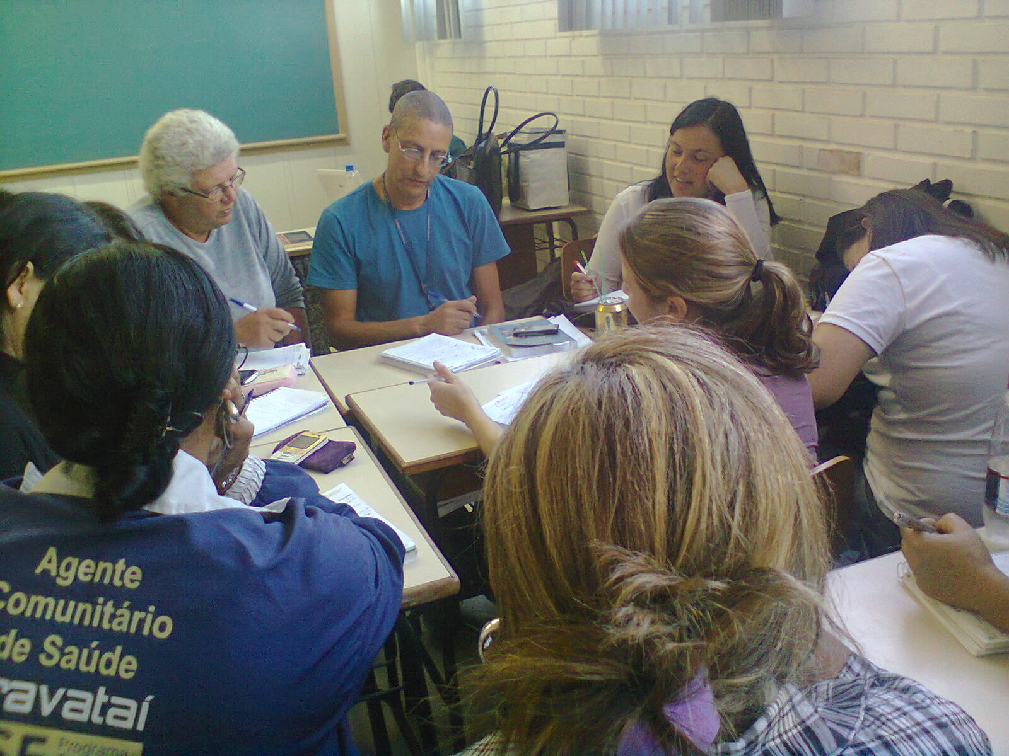
Curso Técnico em ACS
Estratégico: articulação de instituições de ensino e descentralização dos processos de formação profissional para os municípios.
Inovador no Rio Grande do Sul: 1ª turma de Técnicos Agentes Comunitários de Saúde.
Formação no âmbito do trabalho.
Período: Agosto de 2011 a janeiro de 2013.

Slide 5
Parceria interinstitucional:
- Instituto Federal de Educação, Ciência e Tecnologia do Rio Grande do Sul (IFRS)- certificação
- Centro de Educação Tecnológica e Pesquisa em Saúde- Escola GHC
- Prefeitura Municipal de Gravataí

Slide 6
Organização do curso
Carga horária total: 1400h.
Eixos e Unidades temáticas.
Semestre I/2011: aulas mensais concentradas -1 semana manhã e tarde.
Semestres II e III/2012- aulas semanais nas segundas e quartas-feiras.

Slide 7
Equipe de trabalho
A equipe de trabalho acompanha 60 Agentes Comunitários de Saúde divididos em 02 turmas;
Enfermagem, medicina, psicologia, fisioterapia, terapia ocupacional, odontologia, serviço social e nutrição.
02 coordenadoras, 02 oficineiros e 11 facilitadores;
02 a 03 Facilitadores pedagógicos por turma;
Supervisores;

Slide 8
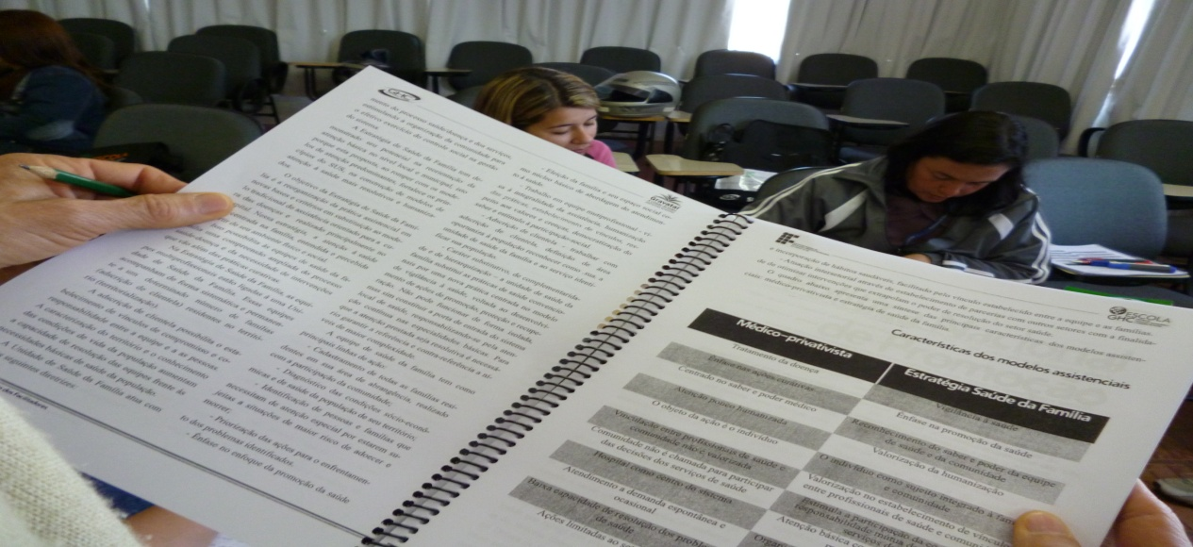
Eixo I: Contextualização, aproximação e dimensionamento
do problema.
Carga horária : 400 h
Unidade 1 - Conhecendo a Comunidade
2- Conhecendo a Política de Saúde
3- Conhecendo o Perfil do ACS e seu Processo de Trabalho
4- Cadastrando as Famílias e Planejando as Ações.

Slide 9
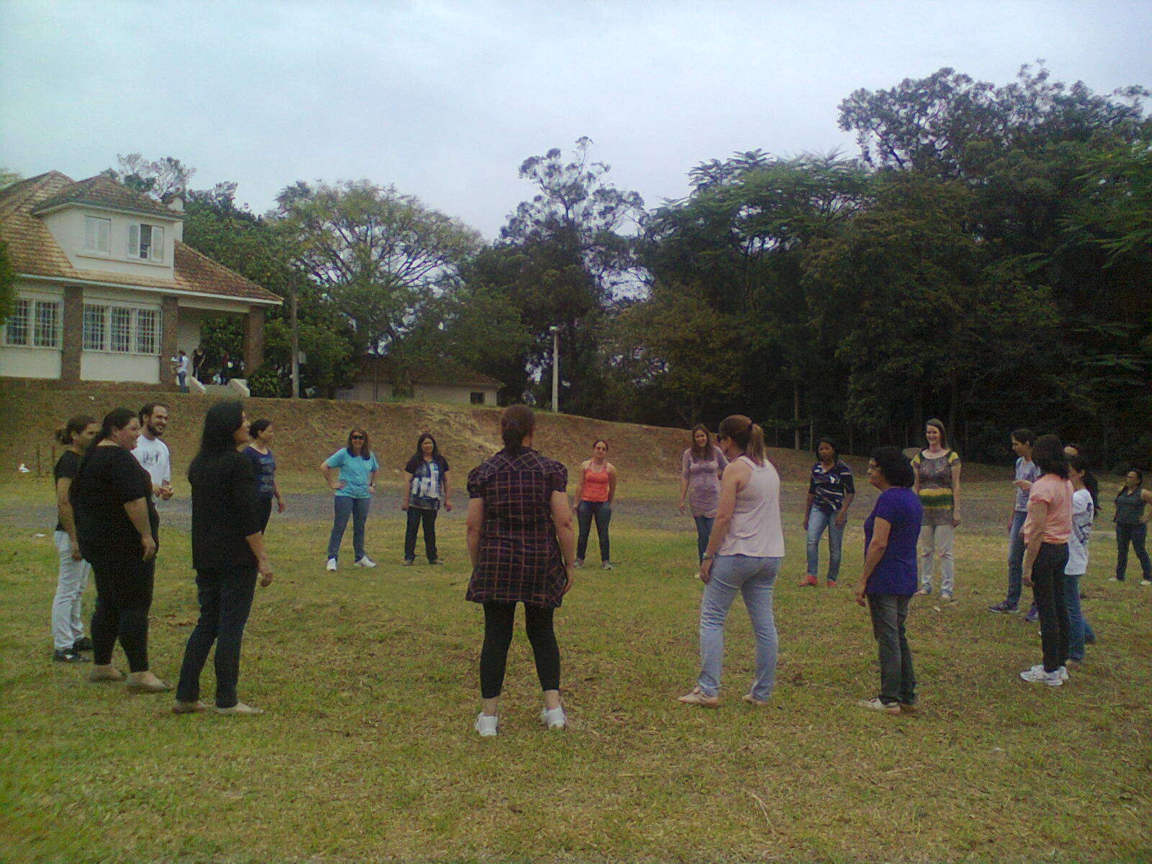
Atividades de concentração
Facilitadores e ACS em uma relação pedagógica de construção coletiva de saberes a partir de cada tema problematizado.
Sessões de cinema, dramatizações, grupos.

Slide 10
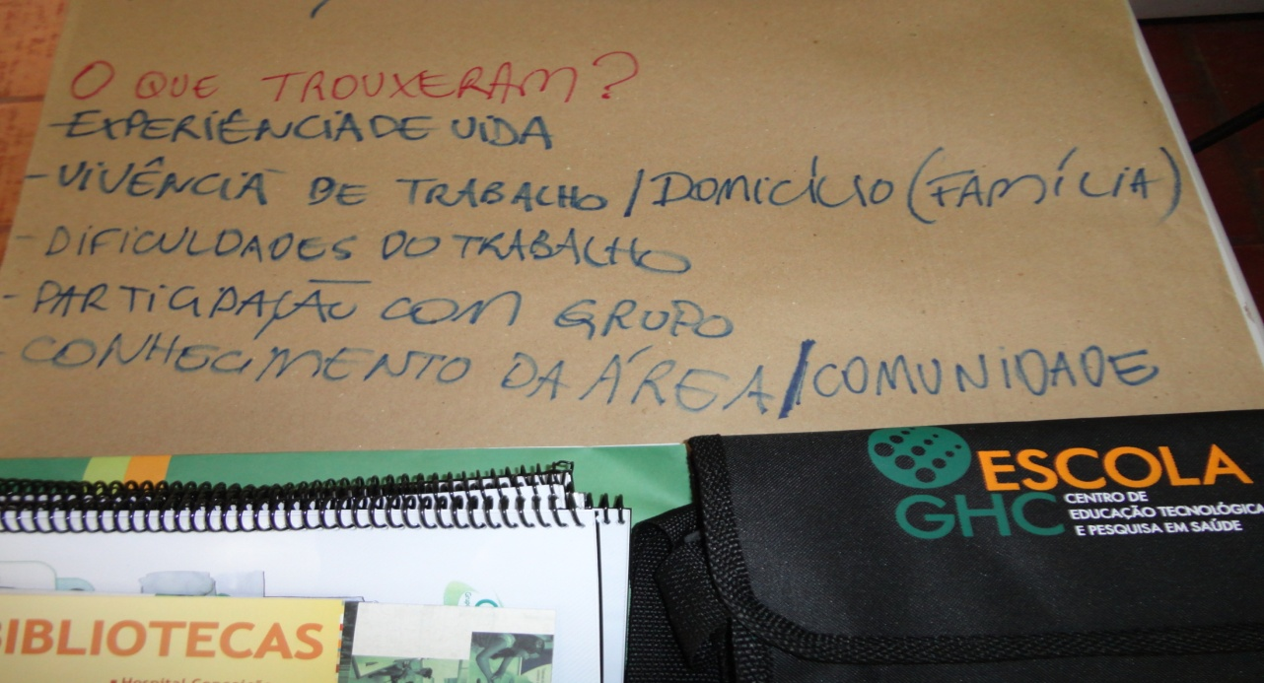
Atividades de dispersão
Diário de campo, leitura de textos junto as equipes, pesquisa de dados sobre saúde e realidade local .
Acompanhadas pelo supervisor de campo.

Slide 11
Eixo II: Construindo as Ações Integrais na saúde e
as linhas de cuidado.
Carga horária: 600 h
Unidade 1- Conceitos de Saúde, processo saúde-doença
2 - Ações de Atenção à Saúde e Integralidade
3- Processo de Trabalho em Saúde
4- Trabalho em Equipe e o ACS

Slide 12
Eixo III: Promoção, prevenção e monitoramento das situações de risco ambiental e sanitário.
Carga horária : 400 h
Unidade 1 - Participação Popular
2 - Educação Popular em Saúde, Laboratório de Práticas Educativas e Metodológicas
3 - Os desafios Ecológicos, a Saúde e a Vigilância Ambiental
4 - A Vigilância na Saúde na perspectiva da Integralidade

Slide 13
A avaliação dos modos formativos , seus métodos e estratégias:
reuniões mensais : avaliação do processo pedagógico com facilitadores e coordenação;
cadernos didático-pedagógico: concentração e dispersão;
avaliação de conteúdo para cada Unidade Temática;
avaliação de processo ;

Slide 14
avaliação dos discentes, dos facilitadores e do Curso;
Oficinas Caminhos da Criação para a Promoção da Saúde: articulando arte, educação e saúde;
conselhos de classe semestrais: avaliação dos discentes;
reuniões entre gestores;

Slide 15
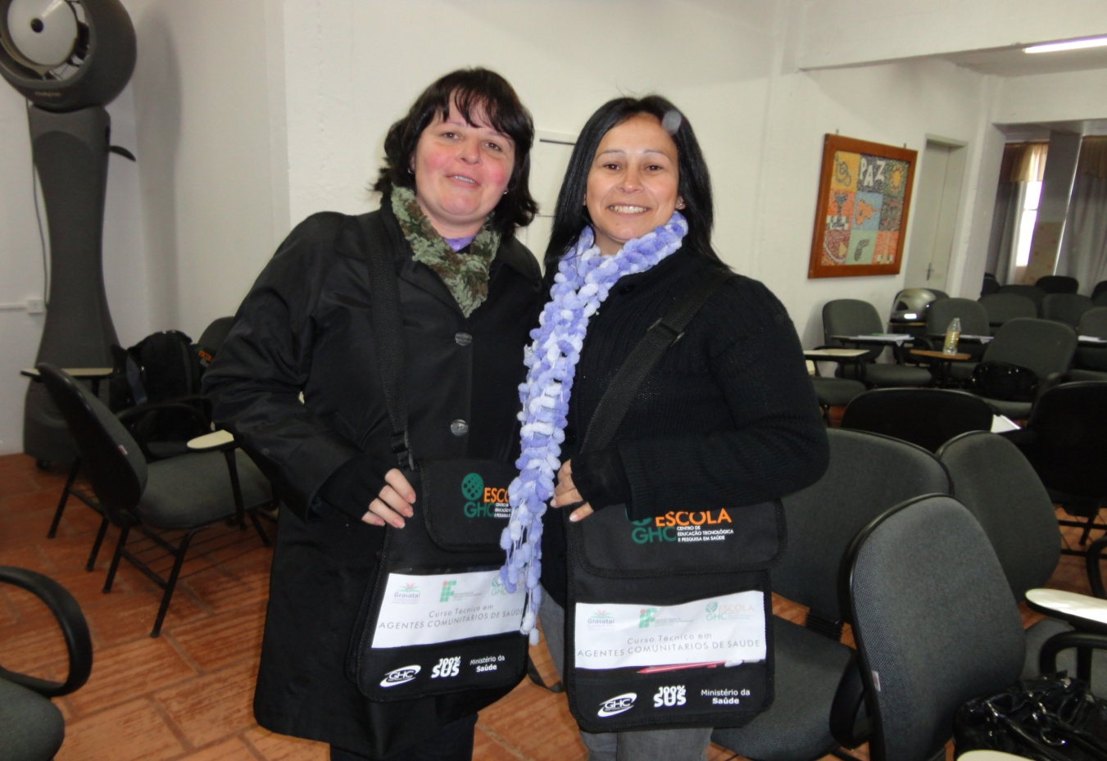
A metodologia deve ser ativa e participativa, que possibilite ao ACS criar hipóteses para a solução de problemas com autonomia, com base teórica na educação popular.

Slide 16
Reflexões sobre modos formativos
O Curso rompe com a tradição pedagógica disciplinar e instrumental.
Abre para a criatividade, o debate, a crítica e o protagonismo partir dos locais onde emergem os problemas (cotidiano do trabalho).
Formação técnica: questões básicas- o quê, com quem , como, por quê, e, principalmente, quais as mudanças necessárias nos processos de trabalho e nos Sistemas de Saúde .

Slide 17
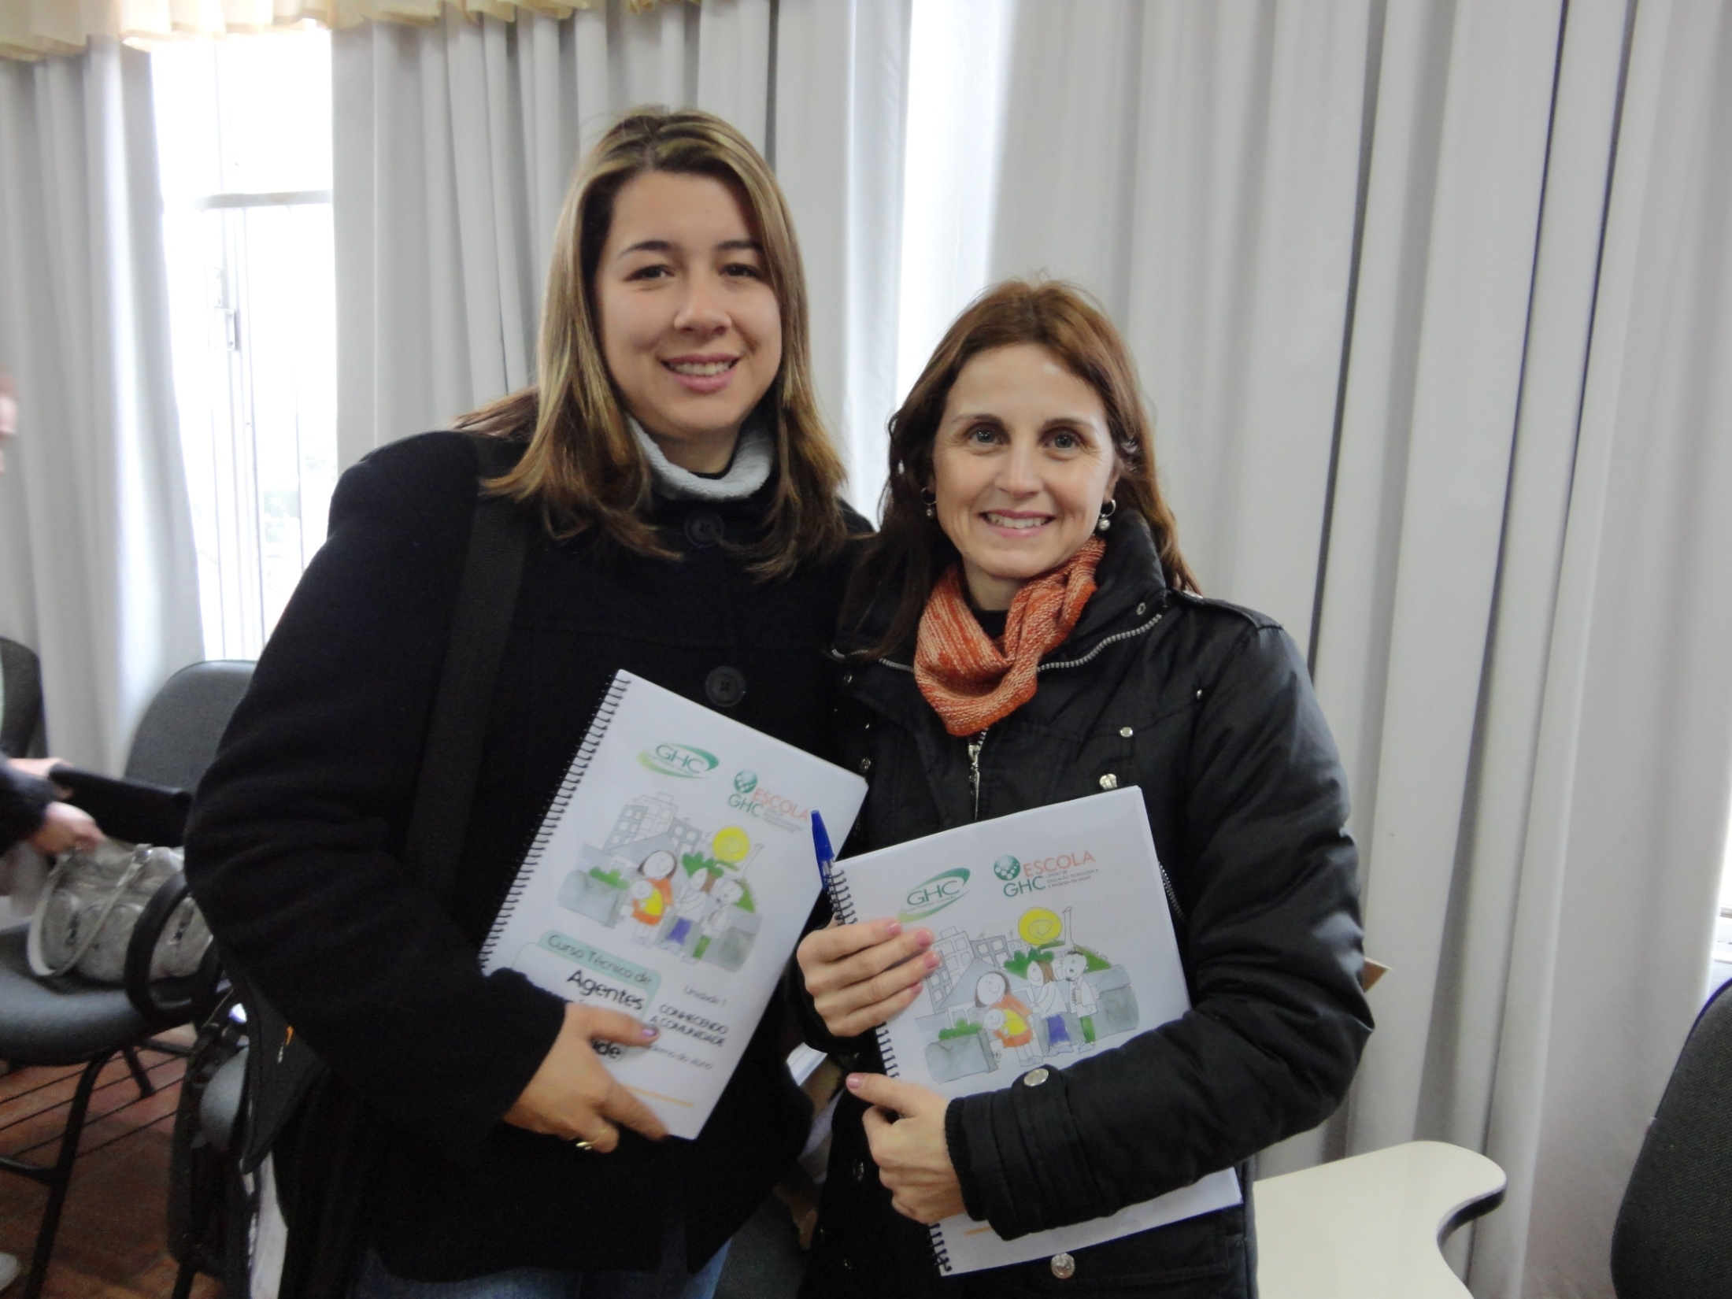

Slide 18
Considerações
O diálogo não é ingênuo, não exclui o conflito supera as condições de opressão.
O papel do educador compreende o debate sobre as contradições e do antagonismo de classe no contexto da formação profissional.

Slide 19
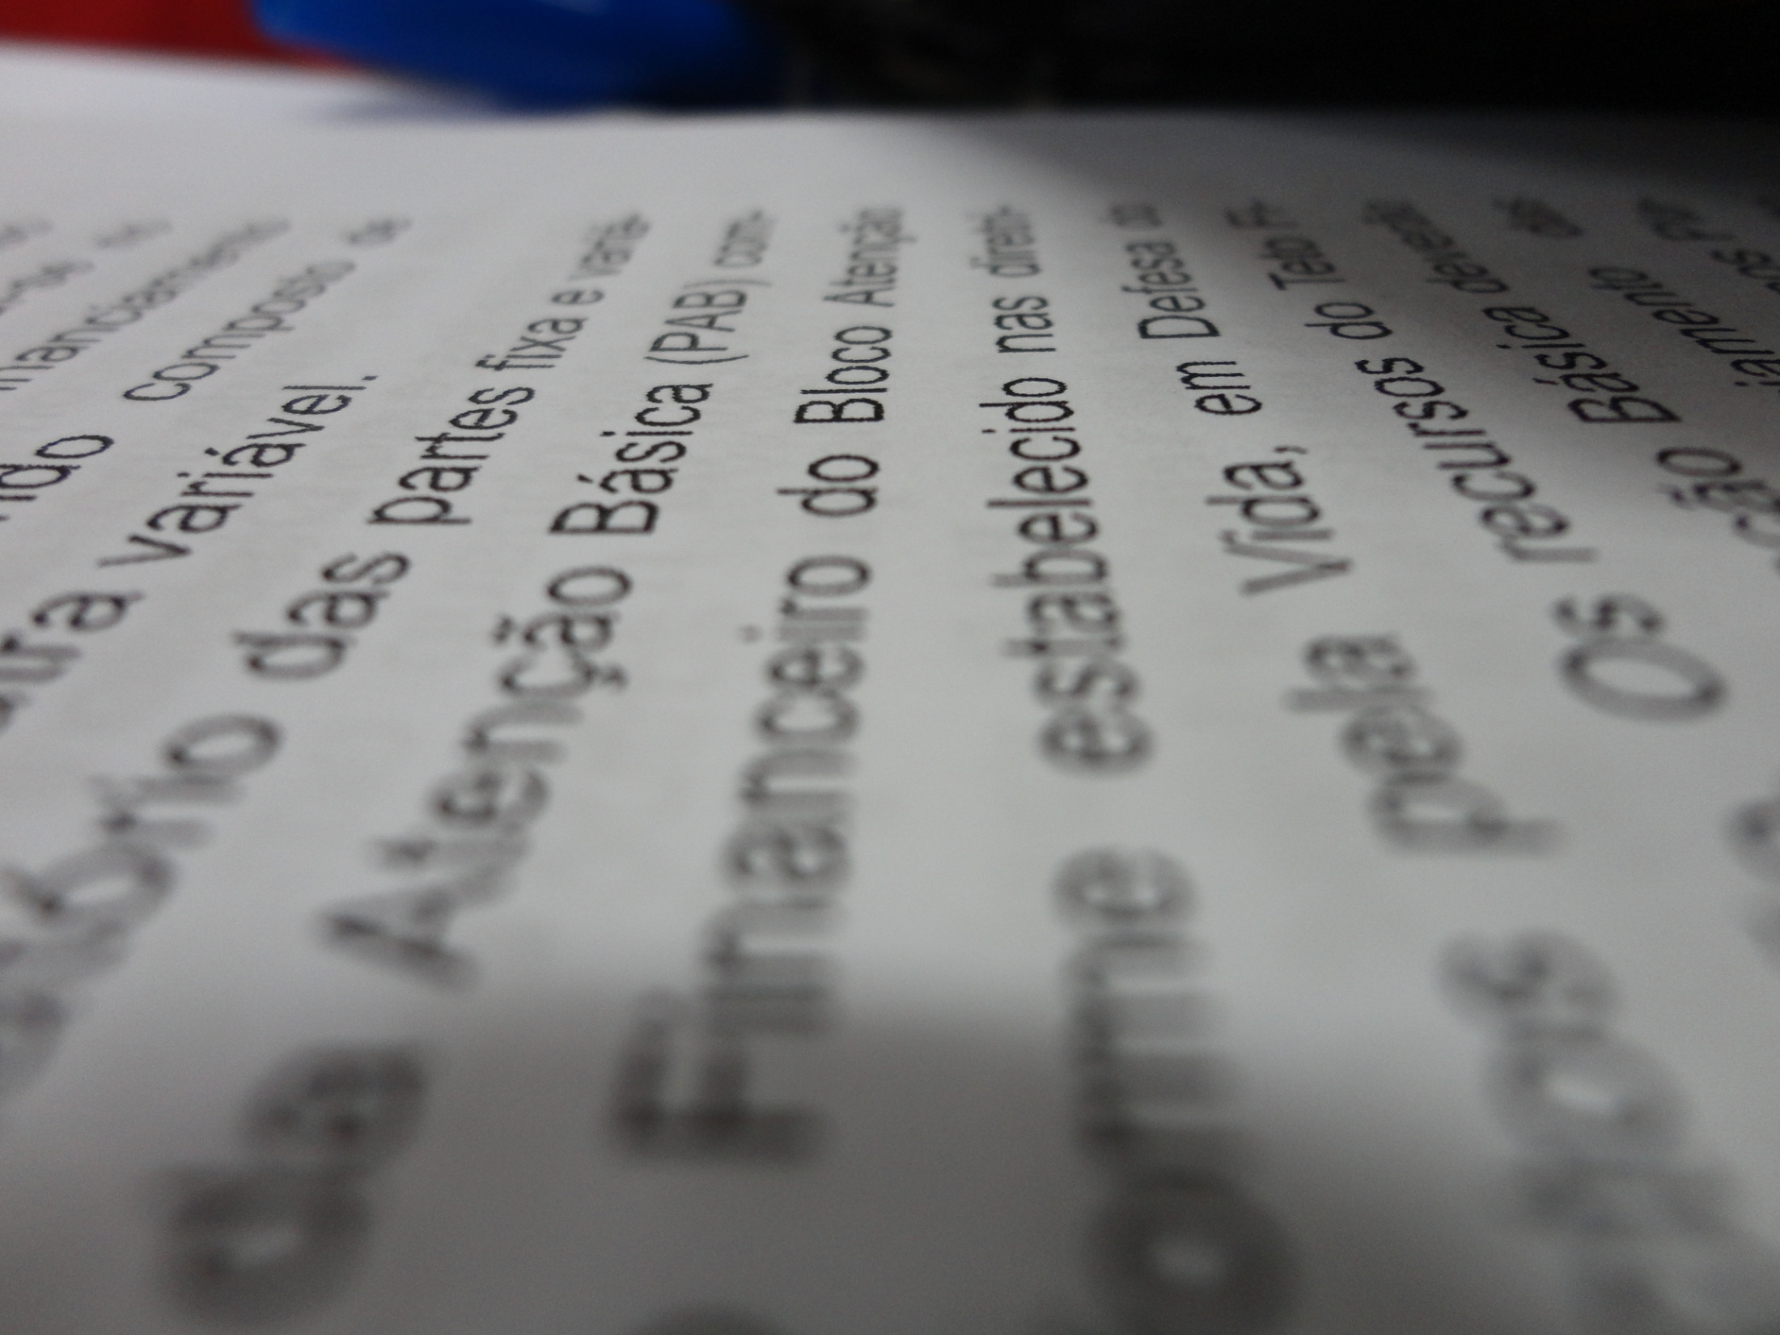
Contato:
andiara@ghc.com.br

